Slide 1
ÉTUDE DE MARCHÉ « La poule qui chante »
Justine BEN M’RAD – Data Analyst

Slide 2
INTRODUCTION
Le contexte
La mission
Entreprise française
Elevage et vente de poulet
Possibilité de développement à l’international ?
Cibler des groupes de pays pour exporter les poulets
Utiliser des techniques de clustering
Utilisation du langage Python

Slide 3
L’ANALYSE PESTEL (10 variables)
Facteur politique
Stabilité politique
Facteur économique
PIB / habitant
Taux de croissance du PIB
Facteur socioculturel
Population
Taux de croissance de la pop.
Facteur technologique
Distance entre Paris et les capitales mondiales
Facteur environnemental (ressources en volailles)
Disponibilité de protéines en quantité, en gramme par jour par personne
Production
Importations
Exportations
Facteur légal /
Notes:
Fgf,gffkggk

Slide 4
1er PARTIE : LE TRAITEMENT DES DONNÉES
Préparation des données
Nettoyage des données
Exploration des données
Analyse univariée (10 variables)

Slide 5
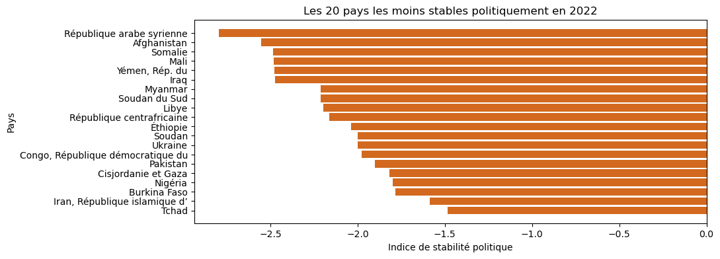
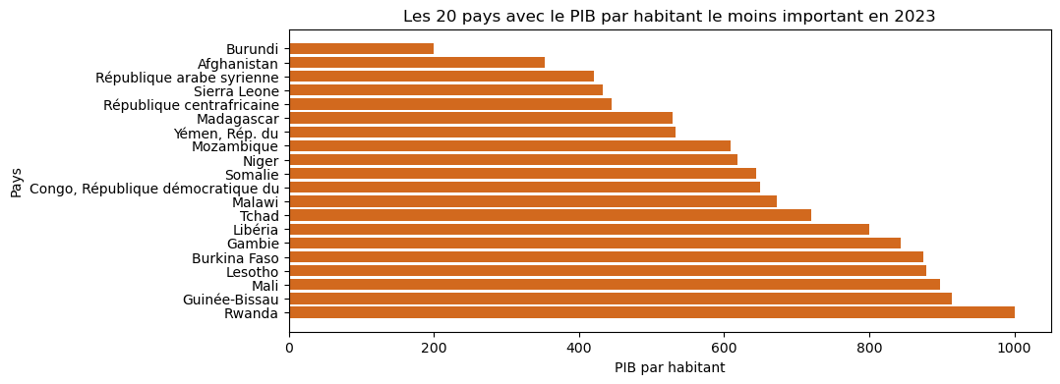
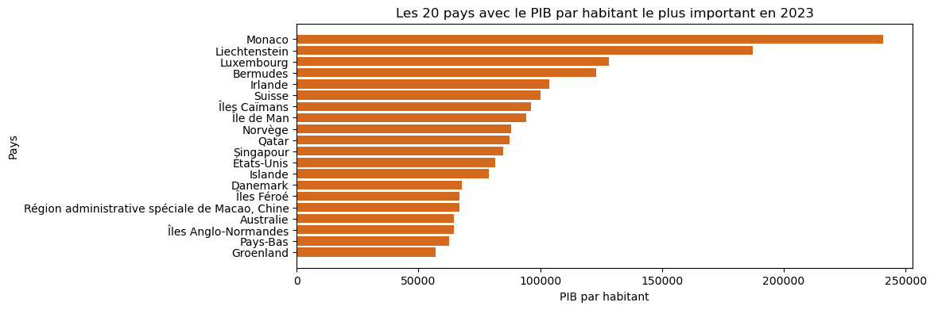
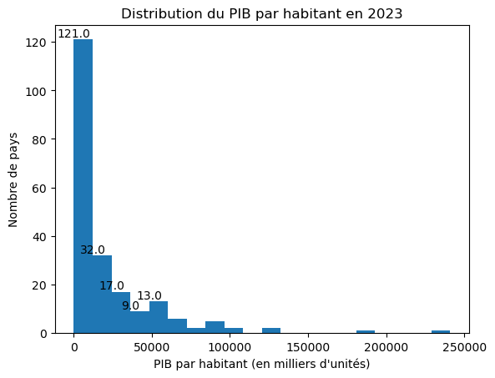
Analyses univariées (1)

Slide 6
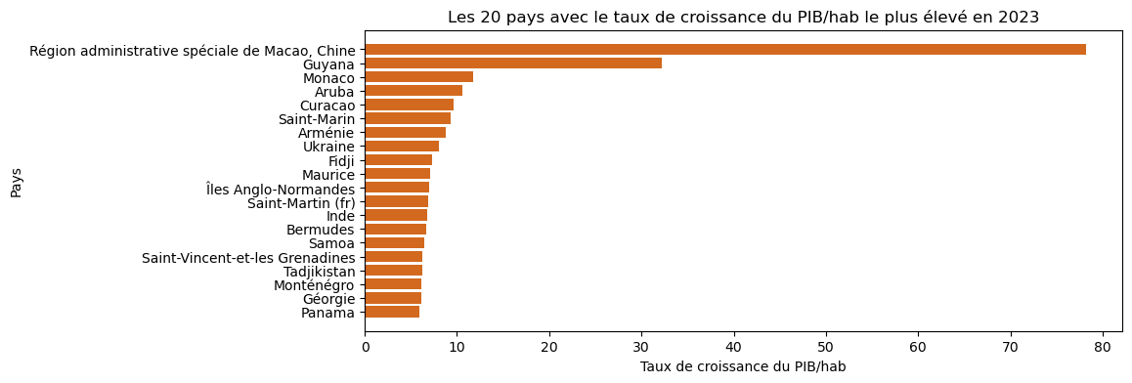
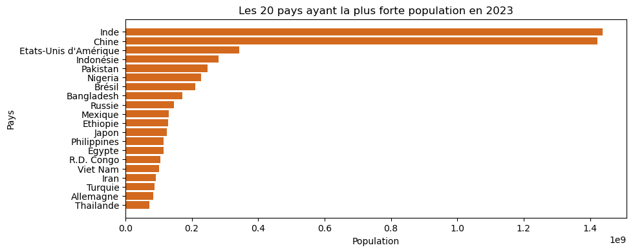
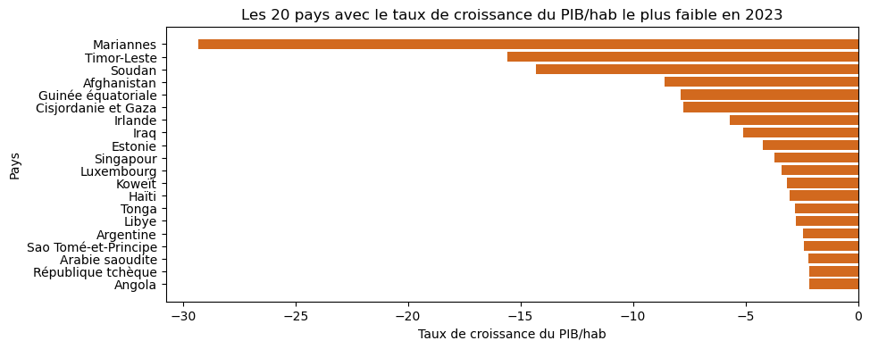
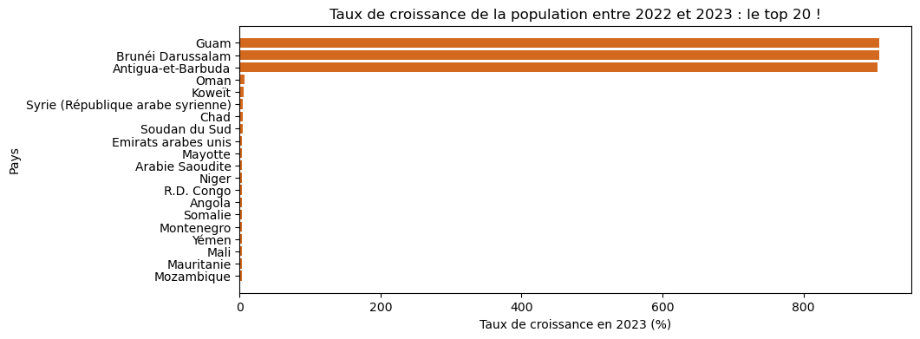
Analyses univariées (2)

Slide 7
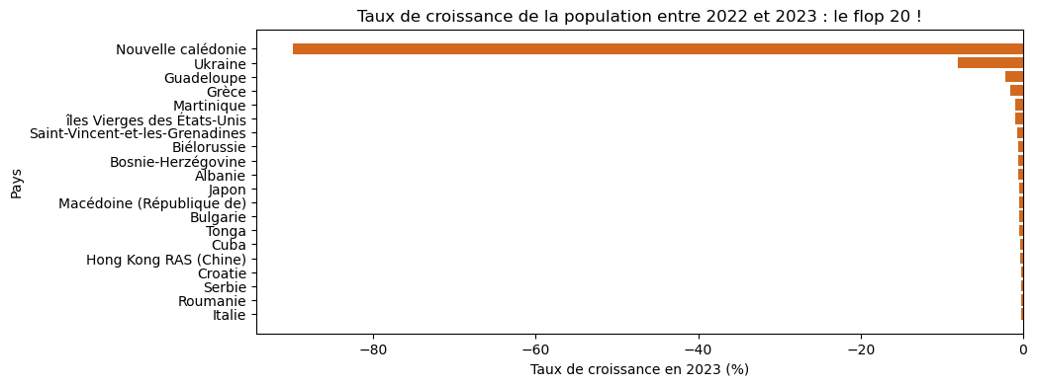
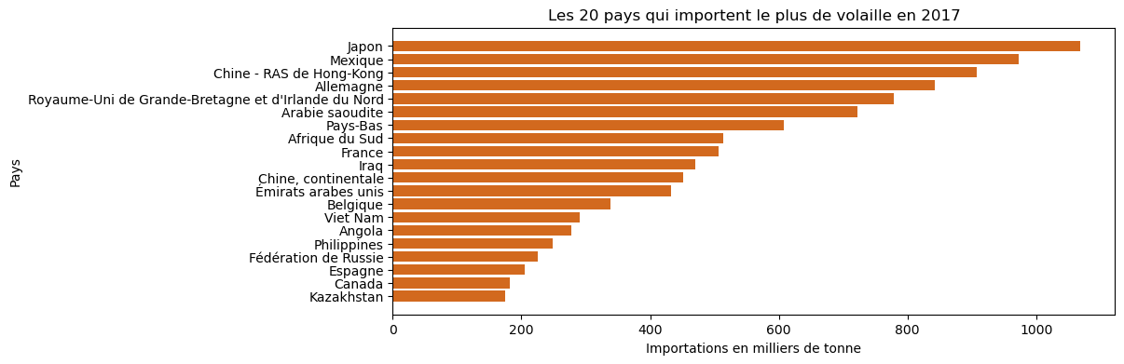
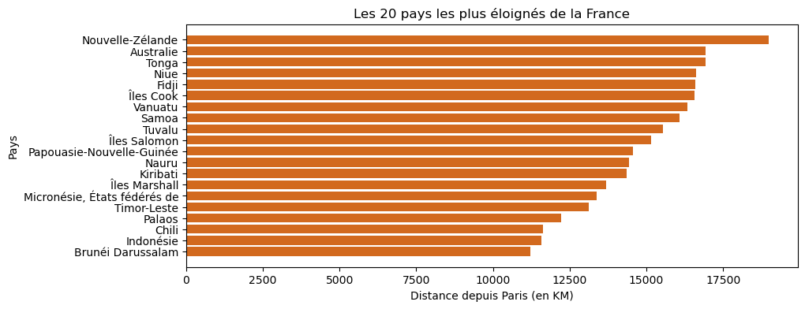
Analyses univariées (3)

Slide 8
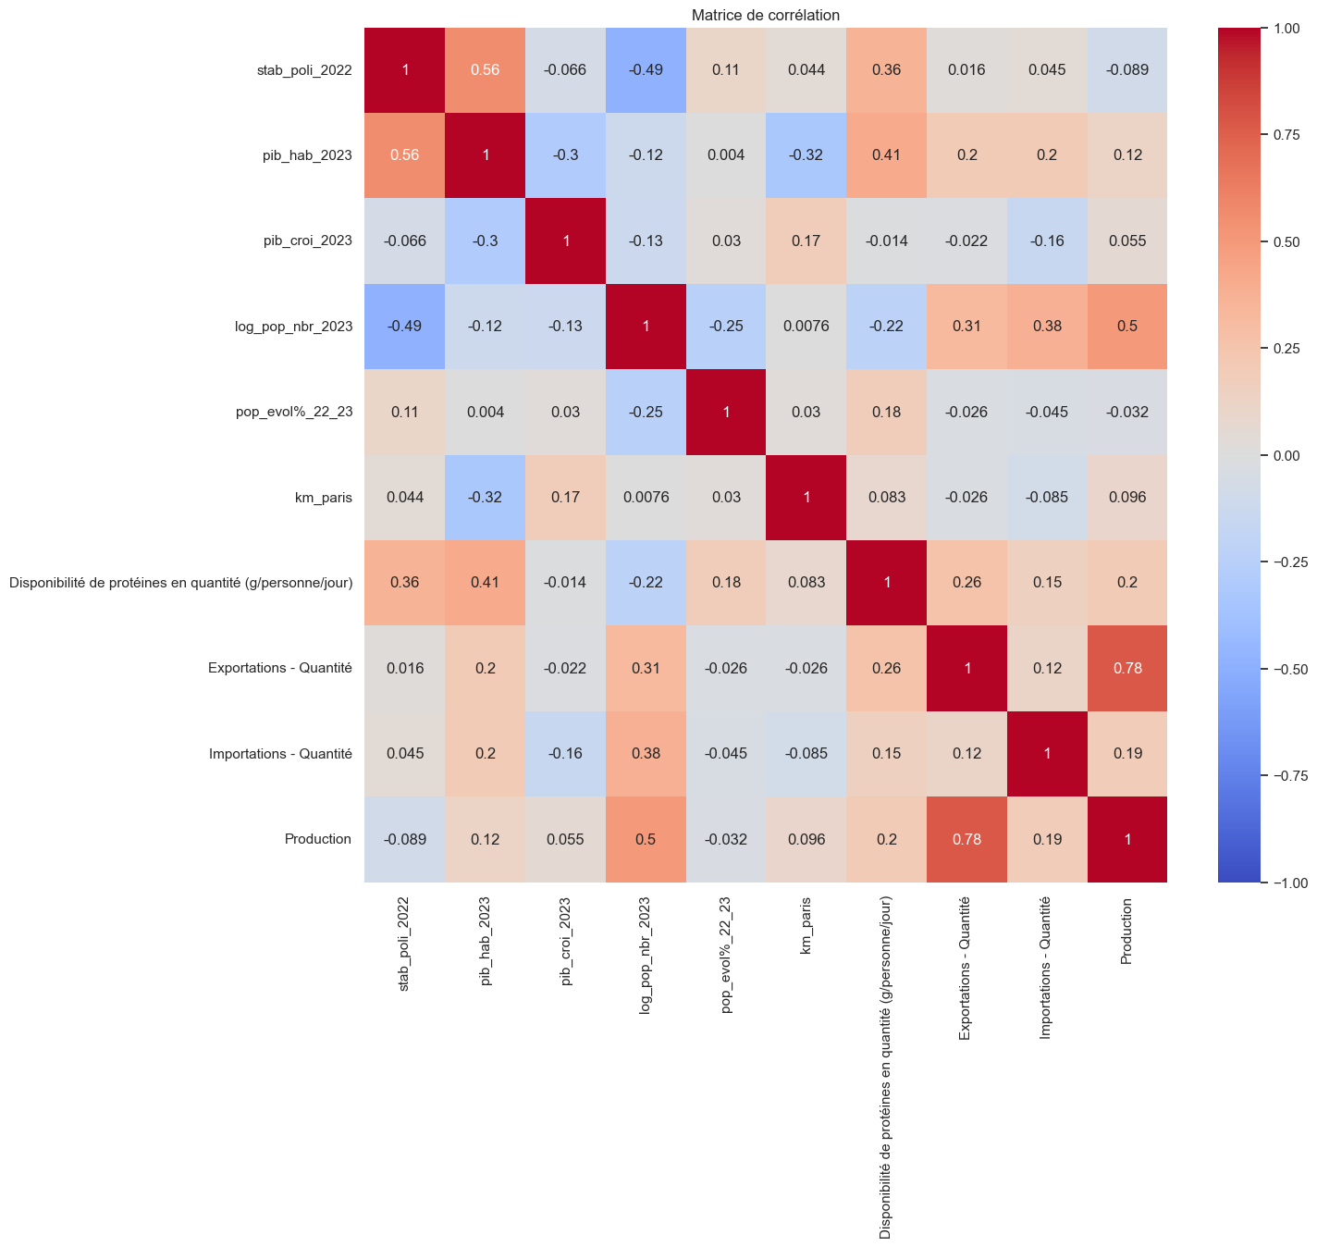
La corrélation entre les variables

Slide 9
2ème PARTIE : LES ANALYSES MULTIVARIEES
Réalisation d’un logarithme népérien
Réalisation d’un centrer-réduire
Réalisation de l’ACP (analyse en composantes principales)
Réalisation d’un dendrogramme (technique de clustering 1)
Réalisation d’un k-means (technique de clustering 2)

Slide 10
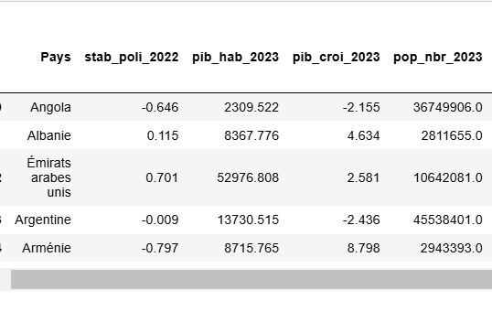
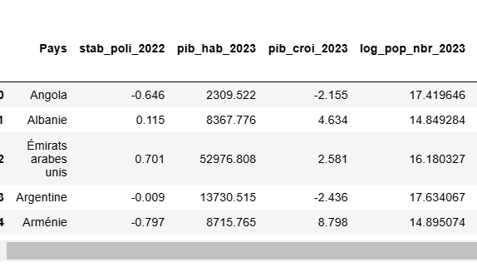
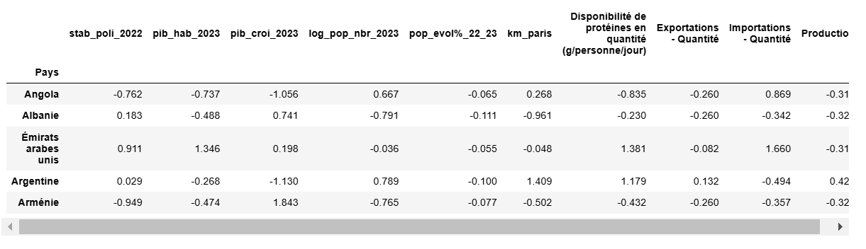
Le logarithme népérien
La standardisation =
« centrer-réduire »
La Chine et l’Inde ont une population extrêmement élevée
Lisser les valeurs de la colonne ‘population’
Mettre toutes les variables à une échelle comparable

Slide 11
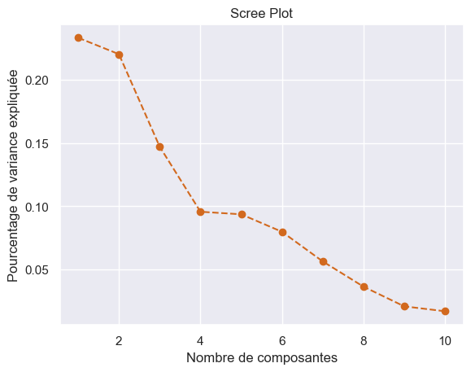
L'Analyse en Composantes Principales (1)
Création de variables de synthèse
Simplifier les données complexes
Capturer le maximum de variance des données initiales
Déterminer le nombre de composantes principales
4 composantes = 70% de l'information contenue dans les données

Slide 12
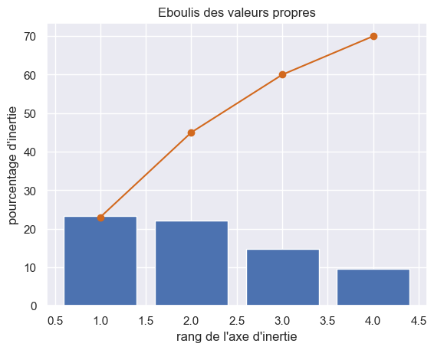
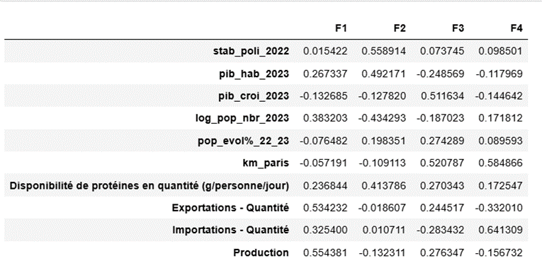
L'Analyse en Composantes Principales (2)
Eboulis des valeurs propres = Scree Plot
Les premières composantes principales expliquent une grande partie de la variance
Affichage des composantes dans un df

Slide 13
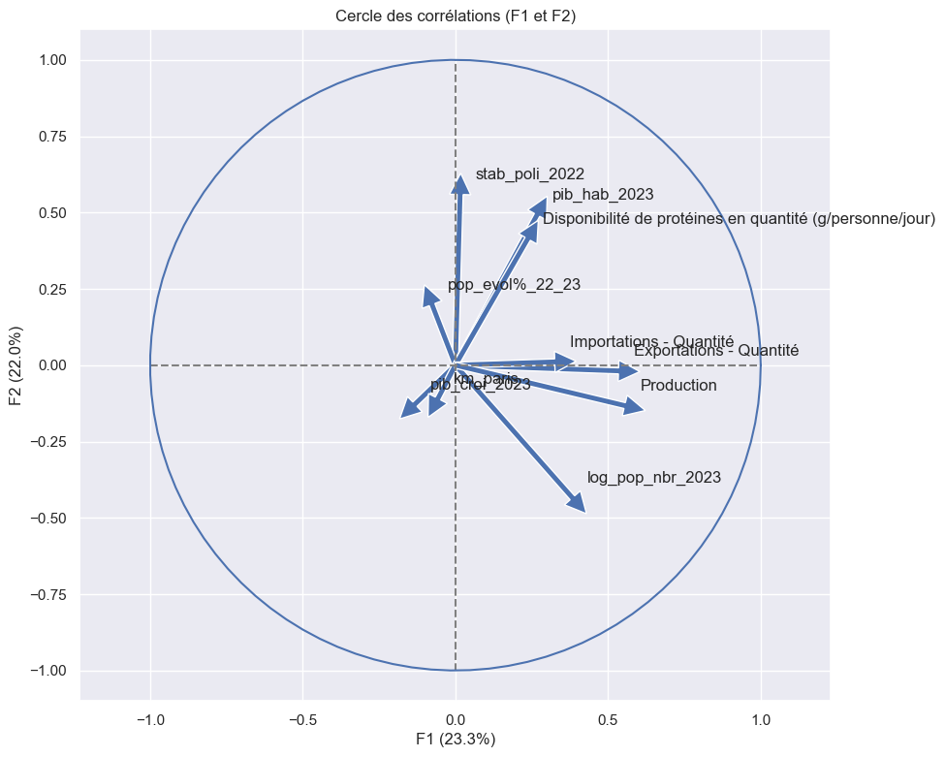
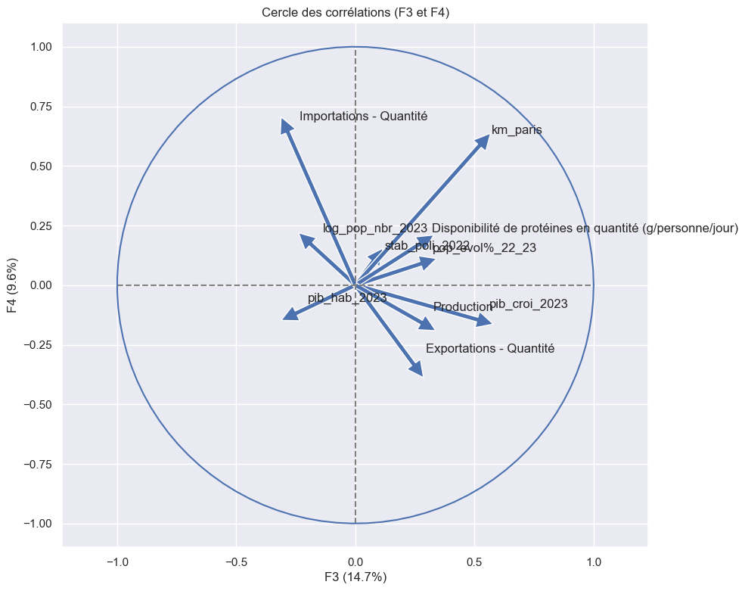
L’interprétation de l’ACP : Cercles de corrélation

Slide 14
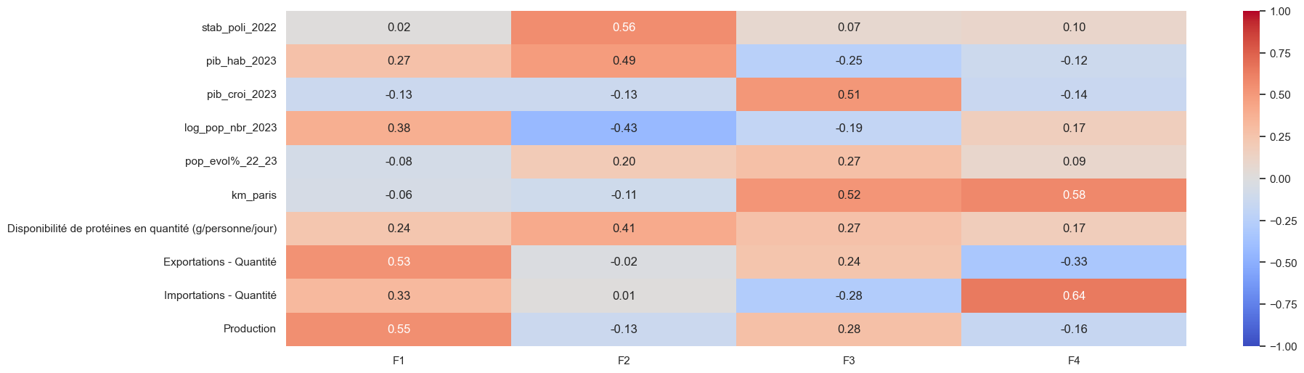
L’interprétation de l’ACP : Heatmap entre les variables et les composantes

Slide 15
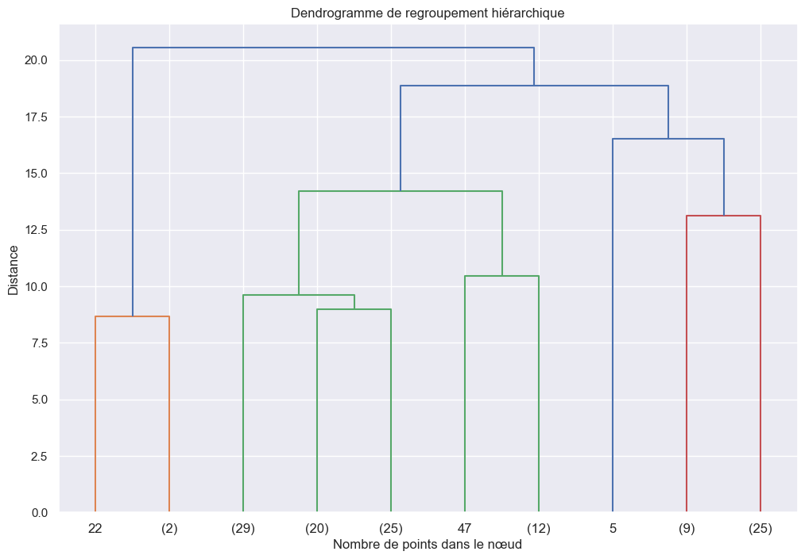
La technique de clustering : le dendrogramme
Représentation des résultat d’un classification hiérarchique
Identification des groupes homogènes (clusters)
Recherche du nombre optimal de clusters : 5 ou 6

Slide 16
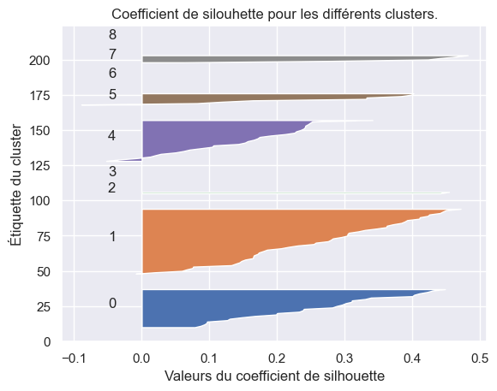
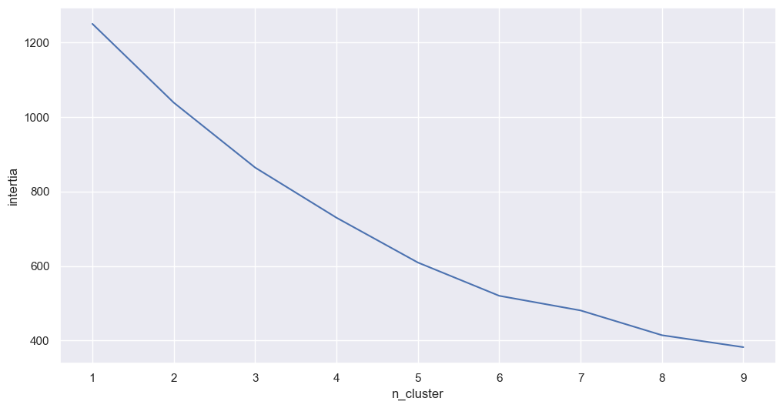
La technique de clustering : le k-means
L’analyse du coude
Le coefficient de silhouette

Slide 17
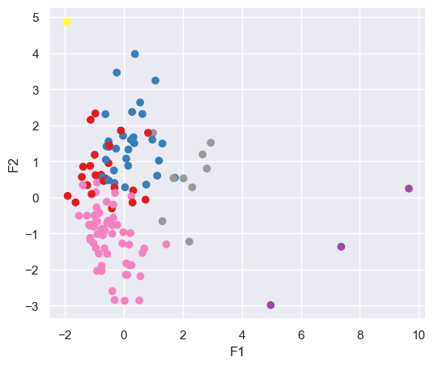
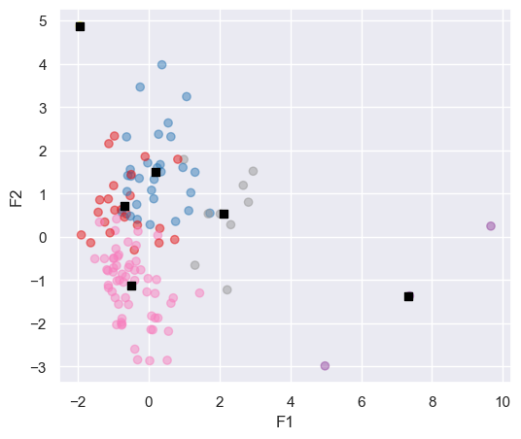
L’interprétation du k-means : La projection des points par clusters

Slide 18
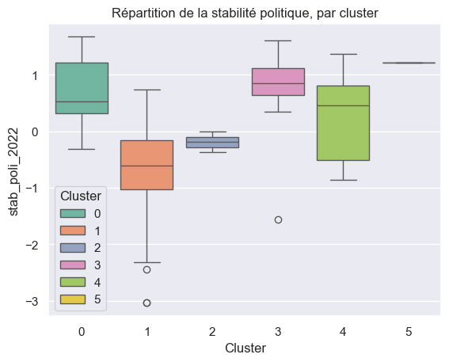
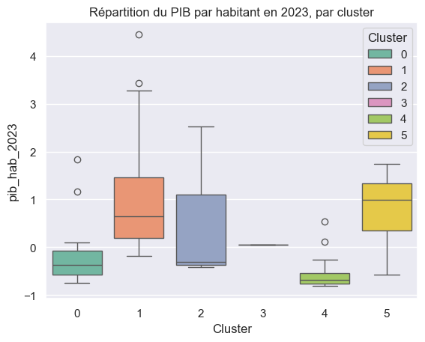
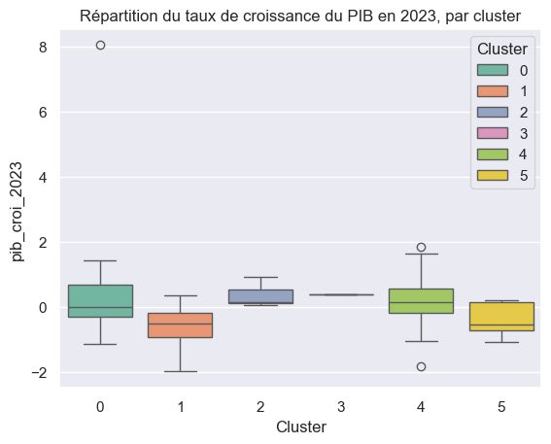
L’interprétation du k-means : La boîte à moustache (1)
Clusters à garder :
Vert foncé, rose, vert clair et jaune
Clusters à garder :
Orange, bleu, jaune
Clusters à garder :
Tout, sauf orange et jaune

Slide 19
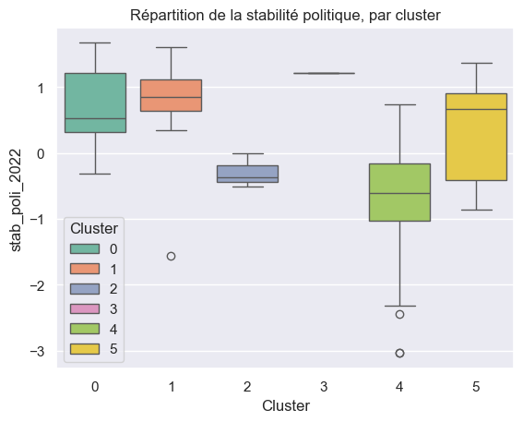
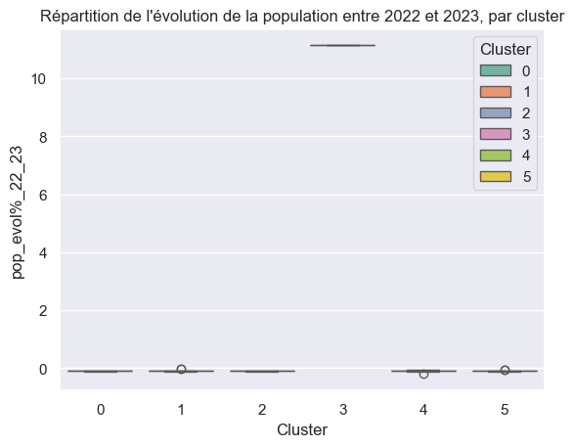
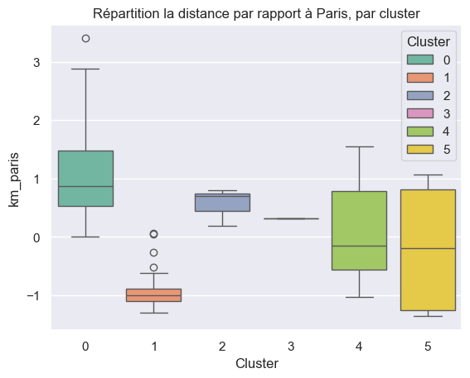
L’interprétation du k-means : La boîte à moustache (2)
Clusters à garder :
Tout sauf bleu et vert clair
Clusters à garder :
Rose
Clusters à garder :
Tout, sauf vert foncé et orange

Slide 20
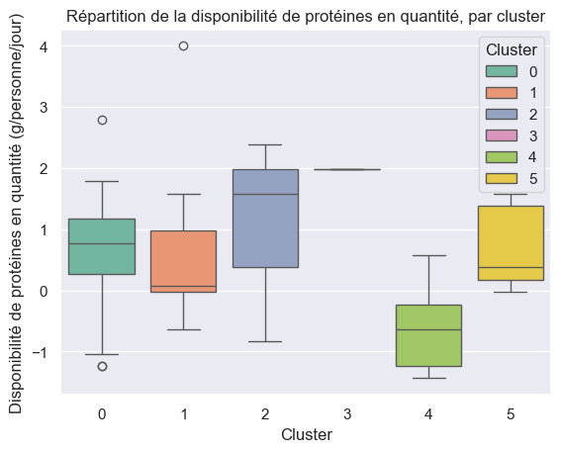
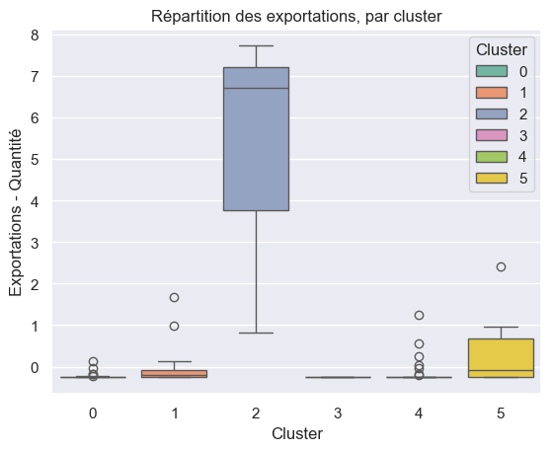
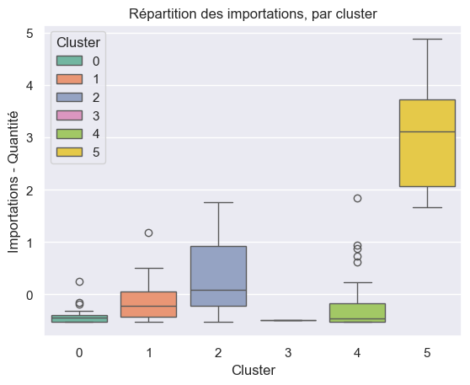
L’interprétation du k-means : La boîte à moustache (3)
Clusters à garder :
Tout, sauf vert et bleu
Clusters à garder :
Tout, sauf bleu
Cluster à garder :
Jaune

Slide 21
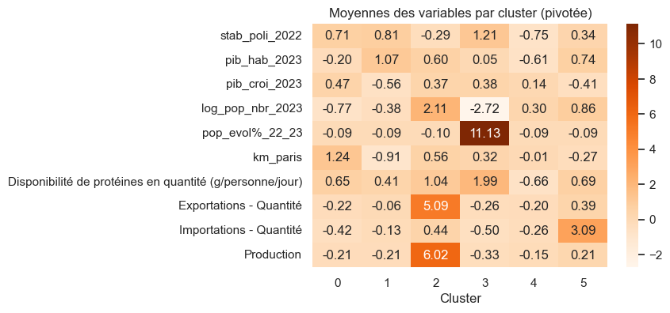
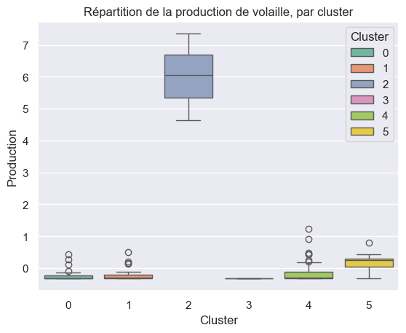
L’interprétation du k-means : La boîte à moustache (4)
Heatmap des coordonnées moyennes des clusters
Clusters à garder :
Tout, sauf bleu

Slide 22
Le choix du cluster… n°5!
Cluster n°5 =
Production faible
Stabilité politique
PIB/hab important
Nombre population
Importations fortes
Production / exportations basses
Filtre uniquement sur les pays politiquement stables
Pays proposés pour ouverture à l’international :
Émirats arabes unis
Allemagne
Royaume-Uni
Japon
Pays-Bas
Arabie saoudite

Slide 23
Merci pour votre écoute
Je reste à votre disposition pour toutes questions et analyses complémentaires.

